Slide 1


Číslo projektu | CZ.1.07/1.4.00/21.1405
Název sady materiálů | Vývoj nonartificiální hudby 9. ročník
Název materiálu | VY_32_INOVACE_18_Hudba v Anglii
Autor | Jana Malá

Slide 2
Hudba v Anglii
Anglie jako brána evropské moderní hudby

Slide 3
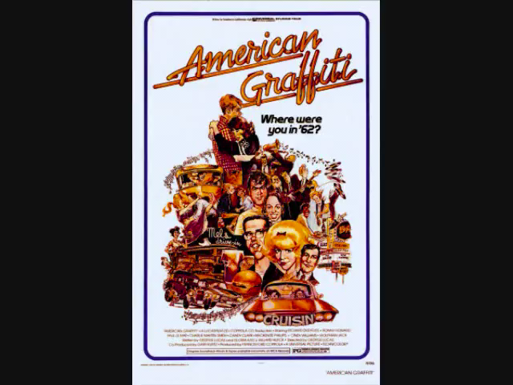
Víme, že koncem 50. let u mladých lidí v USA zvítězil rokenrol
Šíří se i do Evropy, hlavně do jazykově spřízněných zemí
Film Džungle před tabulí má
obrovský úspěch
i zde

Slide 4
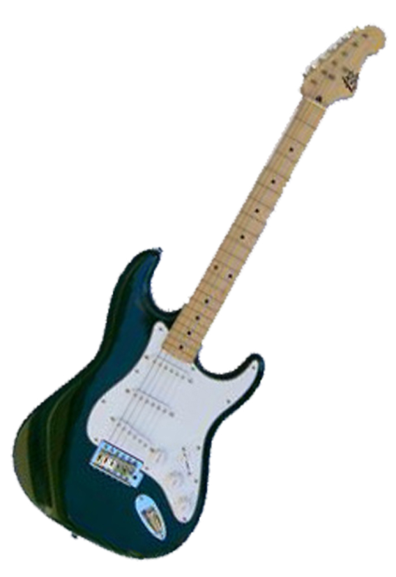

V Británii jsou do té doby oblíbené skifflové kapely složené nejčastěji z kytar, banja, bicích a basy
Hrály lidové písně nebo upravené dixielandové skladby
Repertoár se rychle
mění v rokenroly
Akustické nástroje
za elektrické

Slide 5
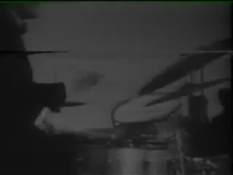

Na konci 50. let mladí britští muzikanti více či méně zdařile kopírují zaoceánské skupiny
Nejznámějšími jsou The Shadows se zpěvákem Cliffem Richardem
Ti jsou později napodobováni mnohými českými beatovými kapelami

Slide 6
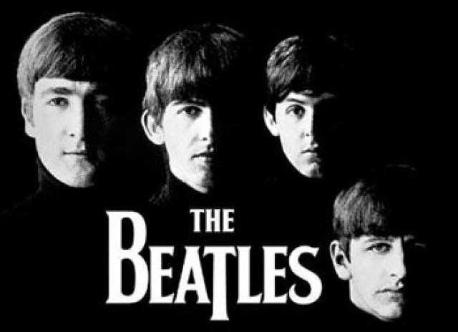

Největší význam pro anglickou rockovou hudbu mělo přístavní město Liverpool
Vznikala zde spousta rockových skupin, v jedné době až 400
Rokenrol se stal masovou záležitostí, což mělo vliv i na snížení kriminality
Hrálo se v klubech,
kde také vznikla
nejznámější sku-
pina všech dob
Znáte nějakou písničku od Beatles?

Slide 7
Použité zdroje
http://www.youtube.com/watch?v=SLocafpLMi0
http://1.bp.blogspot.com/_xgWdSThrzYM/SY95lGIHbPI/AAAAAAAAAaU/ETHILUXNIIQ/s400/Cliff+Richard+%26+The+Shadows+02.jpg
http://www.youtube.com/watch?v=Ud_JZcC0tHI
http://hudebniny.tymos.cz/images/zajimavosti/el%20kytara.jpg
http://tucsoncitizen.com/retroflections/files/2009/09/the-beatles.jpg

